Slide 1
III. Kontingenční tabulky II
Grafy
Dotazník

Slide 2
Ukázka kontingenční tabulky
Kontingenční tabulka vztahu pohlaví a onemocnění
 | Nemocný | Zdravý | Celkem
Muž | a | b | a + b
Žena | c | d | c + d
Celkem | a + c | b + d | a + b + c + d = N

Slide 3
Ukázka kontingenční tabulky
Kontingenční tabulka vztahu pohlaví a onemocnění
 | Nemocný | Zdravý | Celkem
Muž | 49 | 9 | 58
Žena | 25 | 5 | 30
Celkem | 74 | 14 | 88

Slide 4
Ukázka kontingenční tabulky
Kontingenční tabulka vztahu pohlaví a onemocnění
 | Nemocný | Zdravý | Celkem
Muž | 49 | 9 | 58
Žena | 25 | 5 | 30
Celkem | 74 | 14 | 88
Hodnocení nesmyslného vztahu: dosažené vzdělání a doba strávená v nemocnici
 | do 1 týdne | 1 – 2 týdny | nad 2 týdny | Celkem
Základní vzdělání | 10 | 9 | 5 | 24
Středoškolské vzdělání | 32 | 18 | 6 | 56
Vysokoškolské vzdělání | 4 | 2 | 2 | 8
Celkem | 46 | 29 | 13 | 88

Slide 5
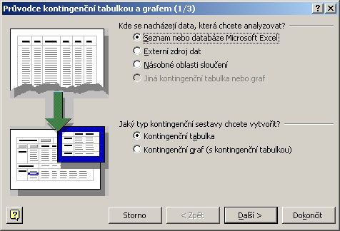
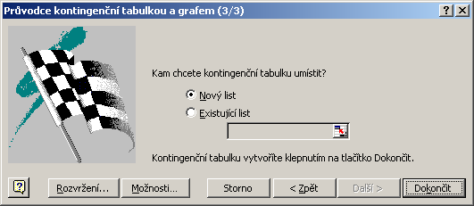
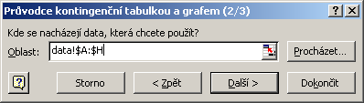
Kontingenční tabulka I.
Umožňuje snadno vytvářet sumarizace dat ve smyslu počty hodnot, průměry, minima, maxima atd.
v kombinacích kategorií (např. počet jedinců různých druhů na různých lokalitách)
Automaticky je vybrána souvislá oblast dat (obdobně jako v případě automatického filtru)
Microsoft Office
2003 a starší
Zdroj dat (kromě Excelu i např. externí databáze)
Zdroj dat (kromě Excelu i např. externí databáze)
Graf nebo tabulka
Umístění
Zdrojová oblast dat
Rozvržení a vlastnosti tabulek

Slide 6
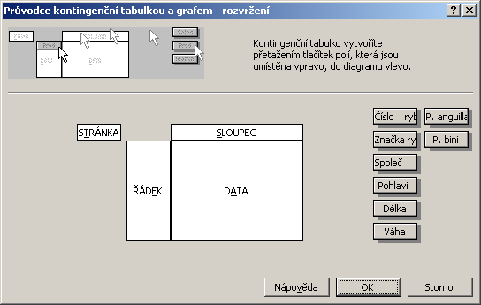
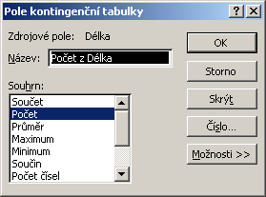
Kontingenční tabulky – rozvržení I.
Nastavit rozvržení kontingenčních tabulek je možné dvěma způsoby, zde představený postup je obsažen v Excel 97,2000 i XP (speciální dialog), druhou možností je obdobná specifikace přímo v listu Excelu (2000, XP)
Microsoft Office
2003 a starší
tzv. stránka = tabulky podle zde nastaveného kritéria
parametry sloupců
parametry, které je možné zobrazit (hlavičky sloupců databázové tabulky)
parametry na řádcích
parametry dat
a možnosti sumarizace

Slide 7
Kontingenční tabulky – výsledek I.
Výsledkem analýzy je tabulka vynášející proti sobě hodnoty řádkových a sloupcových parametrů kontingenční tabulky (např. taxony proti lokalitám, jde o seznamy hodnot obsažených v jednotlivých sloupcích), na průsečíku je zobrazena vybraná sumární charakteristika vybraných dat (průměr, suma, počet atd.)
Tabulku v této formě je možné nadále editovat co se týče formátu i obsažených dat
Microsoft Office
2003 a starší
Roletky položek tabulky
Seznam polí tabulky
Automatický souhrn
Panel nástrojů kontingenční tabulky

Slide 8
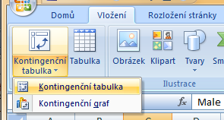
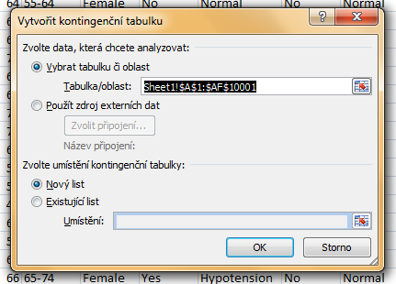
Kontingenční tabulka II.
Microsoft Office 2007
Zdroj dat (kromě Excelu i např. externí databáze)
Zdrojová oblast dat
Umístění tabulky
Graf nebo tabulka

Slide 9
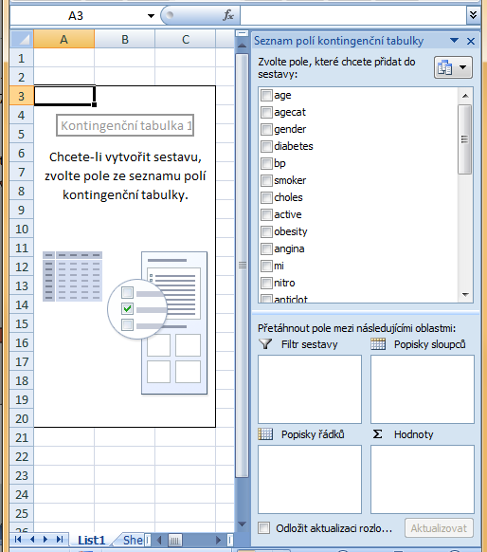
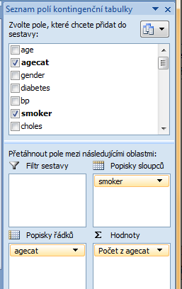
Kontingenční tabulky – rozvržení II.
Microsoft Office 2007
parametry, které je možné zobrazit v kontingenční tabulce
filtr
parametry ve sloupcích
parametry na řádcích
parametry dat

Slide 10
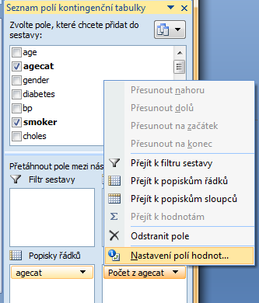
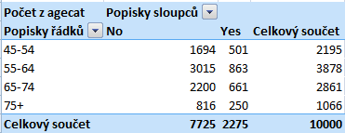
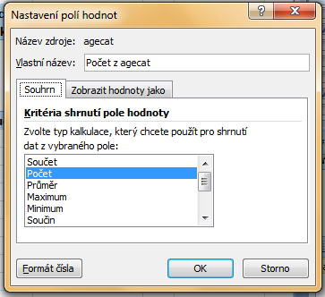
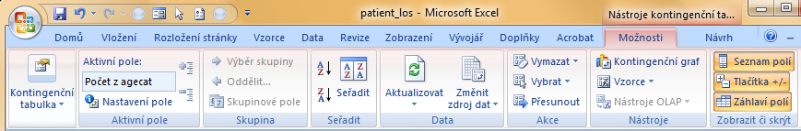
Kontingenční tabulky – nastavení II.
Kontingenční tabulka
Microsoft Office 2007
Způsob sumarizace položky
Možnosti tabulky
Aktualizace dat
Kontingenční graf

Slide 11
Dotazník

Slide 12
Úvod
Ujasnění si cílů a hypotéz, které budu testovat
  Pár cílů s několika hypotézami
K hypotézám vytvořím indikátory
Rozvrhnu si, která otázka se váže ke které hypotéze

Slide 13
Co na začátek dotazníku
Úvod, proč
Lze použít logo univerzity, fakulty
Vzbudit důvěru, užitečnost výzkumu
Vysvětlení důležitých termínů (brát ohled na cílovou skupinu respondentů – senioři, děti,...)
Užívat pojmy ze standardního jazyka

Slide 14

Klíčové otázky
Demografické otázky, pohlaví, věk...
řadíme na konec dotazníku – nevyžadují respondentovu pozornost (často ani nesouvisí s tématem dotazníku)
  zdůraznit ocharnu osobních údajů
Klíčové otázky na začátek dotazníku
Otázky lze rozdělit do tematických celků

Slide 15
Otázky a jejich odpovědi
Jednoduché a odlišitelné odpovědi
Snažit se používat stejné škály
Na úvod napsat, jestli zatrhávají jednu nebo více odpovědí
  odlišnosti dostatečně označit (lze uvádět u každé otázky single/multiple choice)
Jakým způsobem odpovědi označují
V otázkách uvádět vhodně jednotky (věk v letech, hospitalizace v týdnech, ...)

Slide 16
Otázky a jejich odpovědi
Vyvarovat se odpovědím „nevím“, „ani ano, ani ne“
Dostatek odpovědí (aby si každý vybral, ale nesmí jich být ani příliš)
Odpovědi bez překrytí
Tabulkové uspořádání

Slide 17
Otevřené otázky – výjimečně
Slučování otázek
  Cvičíte
  Jak často
Selekce respondentů
  Kouříte ano (přejděte na...)
  ne (přejděte na...)
  Lze použít rámečky

